Slide 1
Найдите ошибки в тексте:
Техника безопасности при работе на компьютере:
1) Помните!За выключенным компьютером работать гораздо безопаснее !
2)Скорость движения мыши по ковру не должна превышать 90 км/ч .
3) Запрещается перетаскивать сразу по пятьдесят « иконок» . Норма перетаскивания «иконок» для мужчин - не свыше тридцати ,для женщин - не более одной.
4)Вставление и выемку дискет и компакт-дисков должен производить только специально обученный этому специалист .

Slide 2
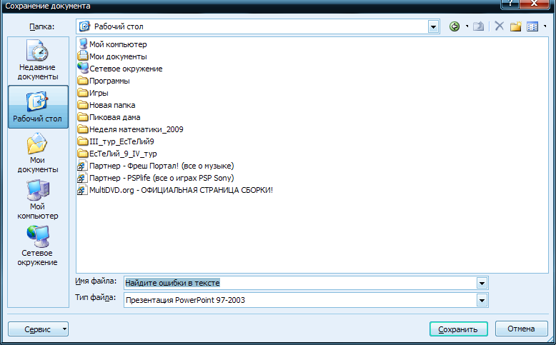
В какую папку и под каким именем будет сохранен файл:

Slide 3
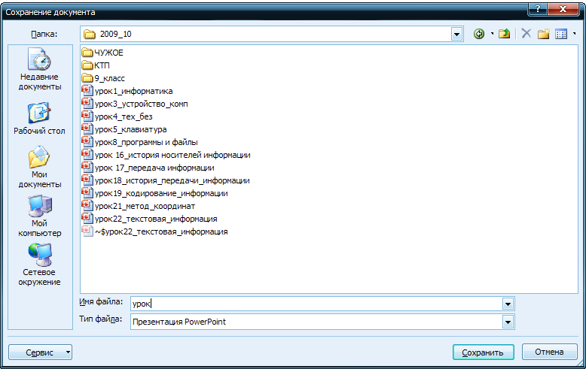
В какую папку и под каким именем будет сохранен файл:

Slide 4
С какой целью вы создаете тексты? Приведите примеры.
Приведите примеры текстов, отличающихся по размеру, по оформлению, по назначению.
Какие другие формы представления информации вы знаете?

Slide 5
Откройте учебник на стр. 37
Ответьте на поставленные вопросы

Slide 6
Рабочая тетрадь, стр. 38, №36
Как будут называться столбцы (графы)
нашей таблицы?

Slide 7
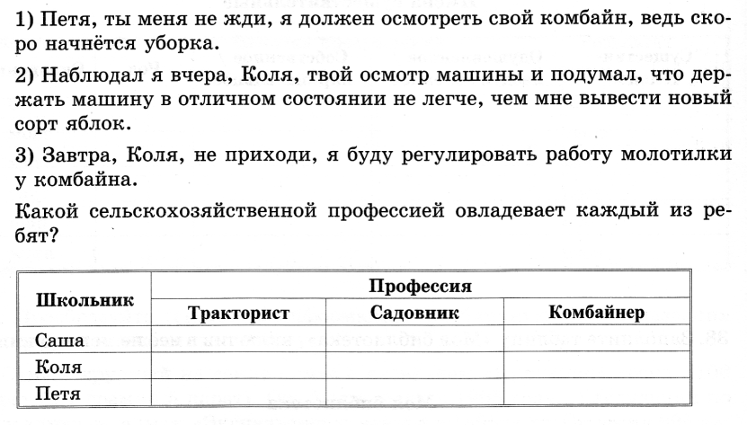
№39 (стр.40)

Slide 8
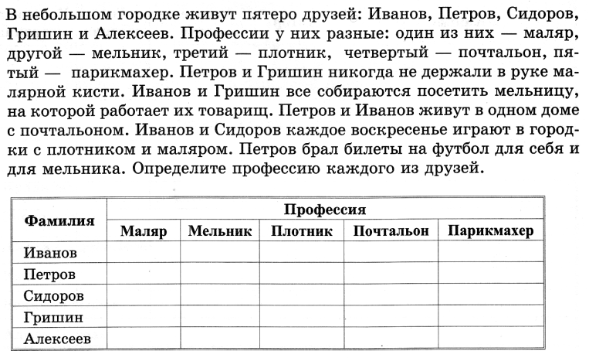
№40 (стр.40)

Slide 9
Домашнее задание
§1.9, вопросы 2 и 4 (стр.41) письменно
В рабочей тетради №37, №38, №35 (одно слово)
Тетради приготовить к проверке

